Slide 1
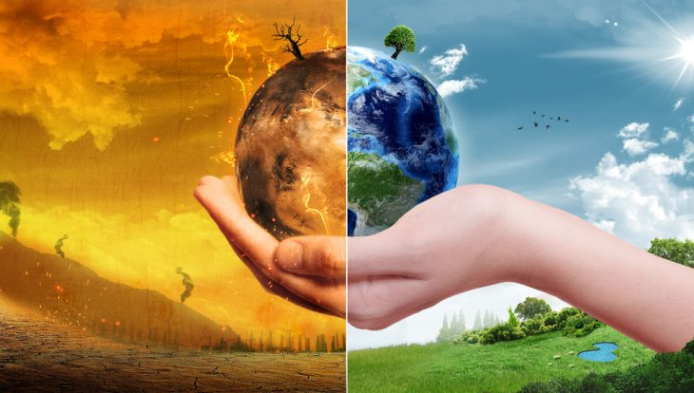
Aquecimento global
Trabalho realizado:
Guilherme N º6
Inês Nº7
Luís nº8
Eduarda Nº9
Leonor Nº10
Escola EB 2,3/S Mondim De Basto

Slide 2

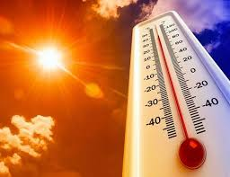
O que é?
O Aquecimento Global é o aumento da temperatura do planeta terra.

Slide 3
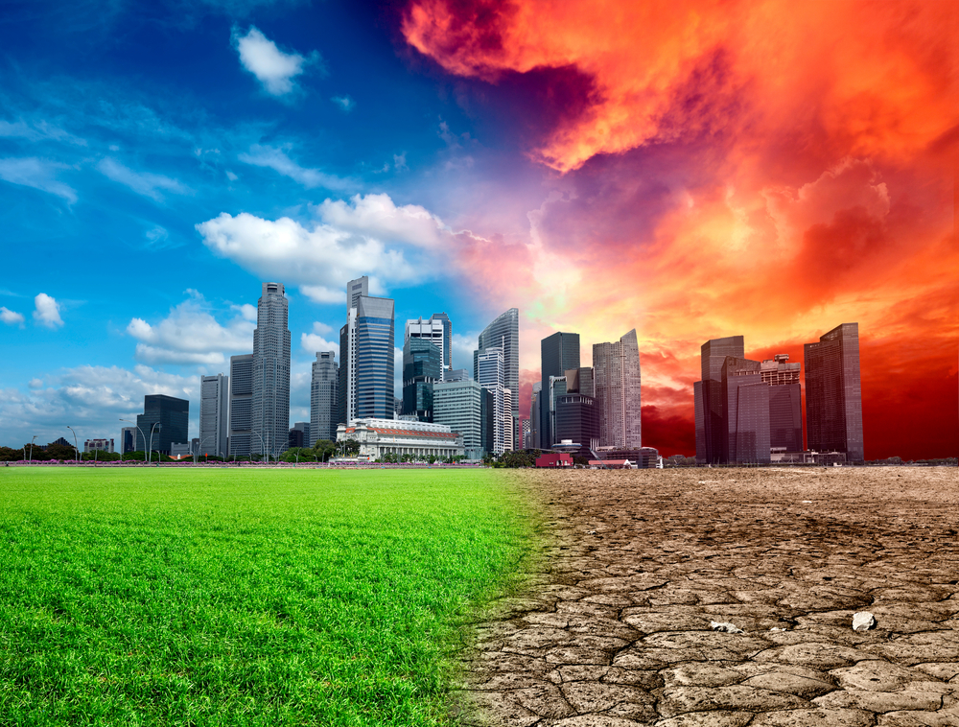
Causas
Indústrias ,
Automóveis e aviões,
Vacas e ovelhas,
Incêndios florestais,
Lixos,
Adubação,
Vulcões (...)

Slide 4
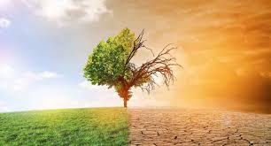
Consequências
Chuvas ácidas
Destruição da camada de ozono
(…)

Slide 5
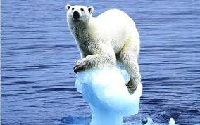
Como podemos resolver isso?
Não poluir
Usar transportes públicos
Não incendiar
Consumir de forma equilibrada alimentos de origem de animal
Não à desflorestação
(…)

Slide 6

Bibliografia
CienTIC manual escolar.
https://mundoeducacao.bol.uol.com.br/geografia/aquecimento-global.htm

